Slide 1
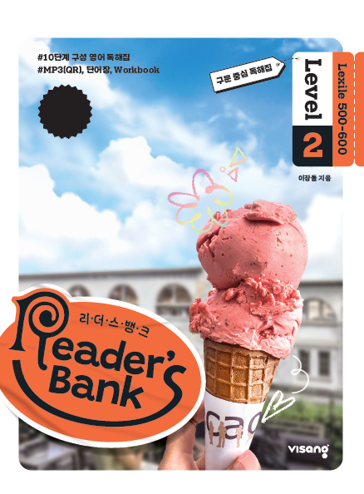

수업용
Grammar+
추가 Drill 문제
Unit 01
01 -thing으로 끝나는 대명사
02 -thing + 형용사

Slide 2
Unit 01 Grammar p. 18
Reader’s Bank_Level 1
01 -thing으로 끝나는 대명사
I didn’t eat anything today.
나는 오늘 아무것도 먹지 않았다.
! -thing으로 끝나는 대명사에는 something(어떤 것), anything(아무것), nothing(아무것도 아닌 것),
everything(모든 것) 등이 있다.
! something은 긍정문에, anything은 부정문과 의문문에 쓰인다.
02 -thing + 형용사
I want something sweet.
나는 달콤한 무언가를 원한다.
! -thing으로 끝나는 대명사는 형용사가 뒤에서 수식하므로, 「-thing + 형용사」의 형태로 쓴다.

Slide 3
Unit 01 추가 Drill 문제
Reader’s Bank_Level 1
A 다음 괄호 안에서 어법상 알맞은 것을 고르시오.
1 I didn’t do ( anything / something ) today.
2 We have ( anything / something ) for you.
3 Let’s drink ( something cold / cold something ).
B 다음 문장에서 어법상 틀린 부분을 바르게 고치시오.
4 I don’t know something about it. _____________ → _____________
5 They want exciting something. _____________ → _____________

Slide 4
Unit 01 추가 Drill 문제
Reader’s Bank_Level 1
A 다음 괄호 안에서 어법상 알맞은 것을 고르시오.
1 I didn’t do ( anything / something ) today.
2 We have ( anything / something ) for you.
3 Let’s drink ( something cold / cold something ).
B 다음 문장에서 어법상 틀린 부분을 바르게 고치시오.
4 I don’t know something about it. _____________ → _____________
5 They want exciting something. _____________ → _____________
something
anything
exciting
something
something
exciting

